Slide 1
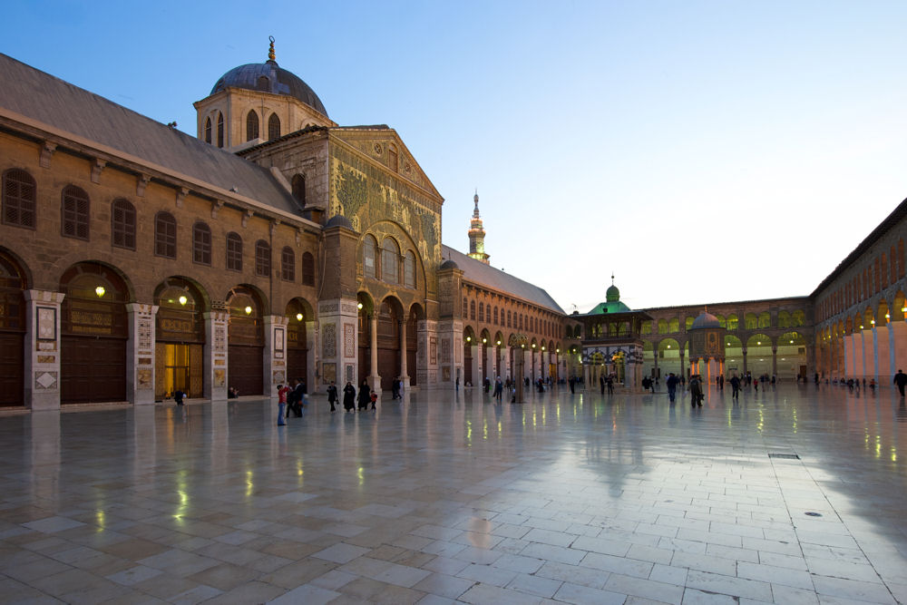

Las Ciudades más antiguas del mundo (aún habitadas)
Son muchas para competir por el título, sin embargo, parece que Damasco es la que gana. La capital de Siria ha sido habitada continuamente desde el décimo milenio antes de Cristo, de acuerdo a recientes excavaciones arqueológicas, por lo que sería la ciudad más antigua del mundo. Se menciona en la Biblia y fue la magnífica capital omeya CLIC

Slide 2
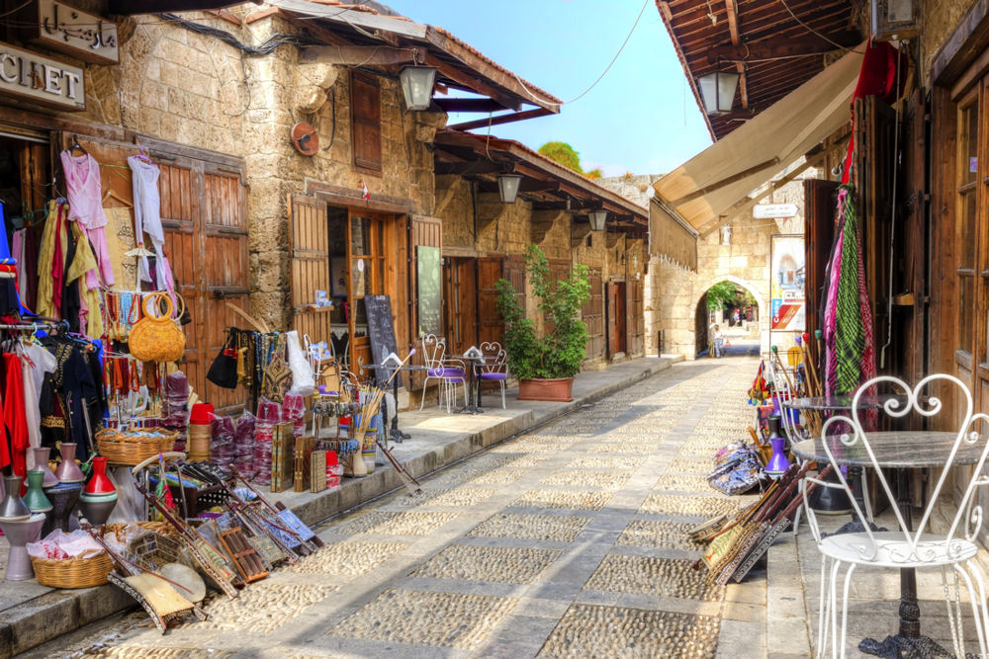
La ciudad de Byblos, fundada 5.000 A.C. fue habitada continuamente hasta hoy que se llama Jbeil. Sus restos más antiguos se refieren a un pueblo de pescadores del Neolítico 5.000 A.C. Byblos se caracteriza por su antiguo puerto pesquero

Slide 3
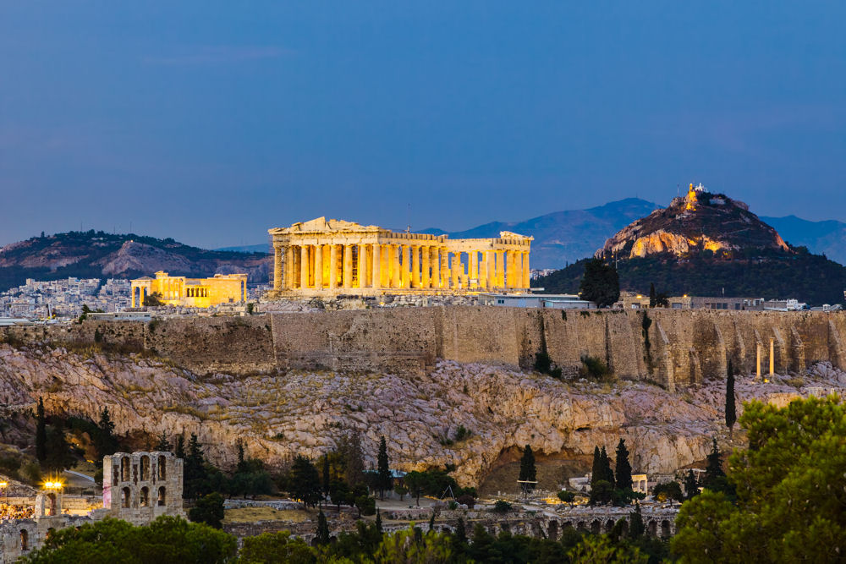
Atenas es una de las ciudades más antiguas de Europa, fundada cuatro milenios antes de Cristo y fue habitada de forma continua durante casi 3.000 años

Slide 4
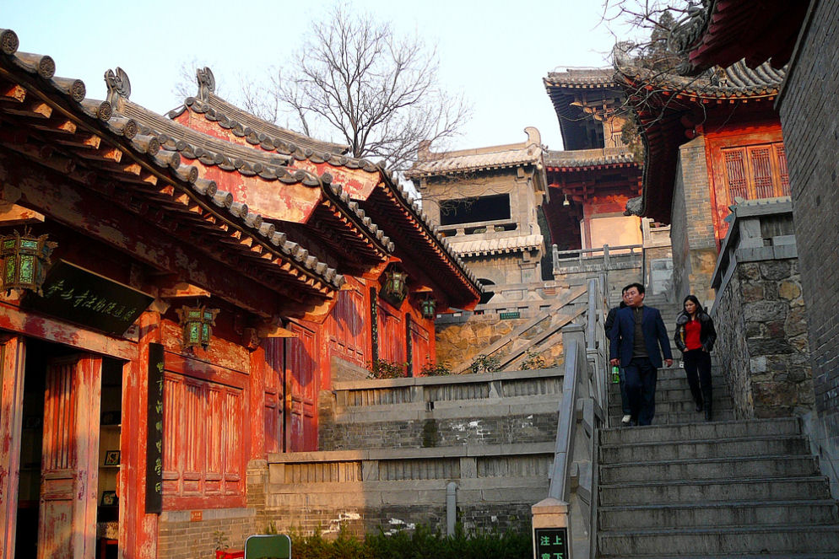
Luoyang es una de las cuatro capitales antiguas de China. Fue fundada en 2070 antes de Cristo, casi un milenio antes que Xi'Ian y Pekín! Fue varias veces capital del imperio.

Slide 5
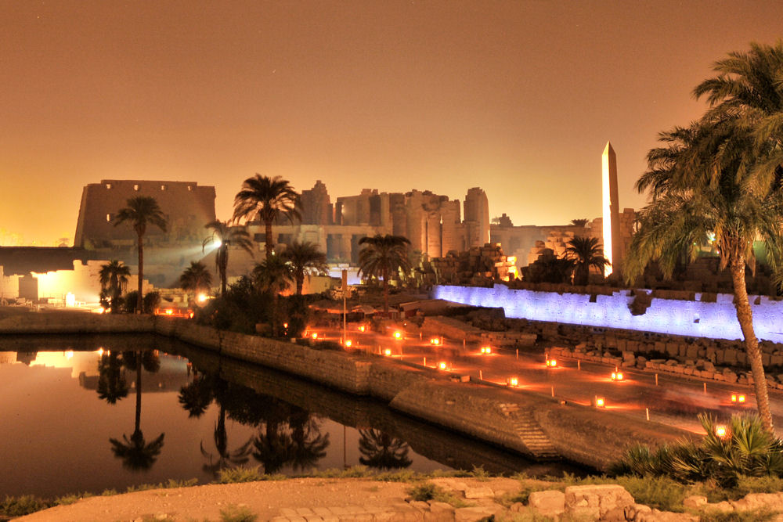
Magnífica ciudad egipcia bordeada por el Nilo. Luxor fue fundada 3200 A.C. El más impresionante testimonio de la historia es, por supuesto, su templo y su obelisco único (el segundo se encuentra en el centro de la Plaza de la Concordia en París)

Slide 6
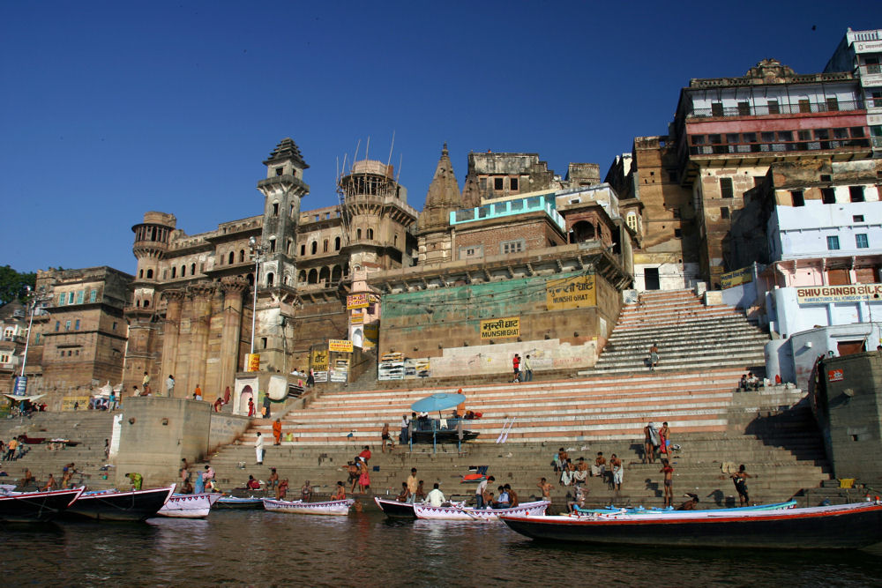
Varanasi (Benarés) en la India fue fundada 1200 años antes de Cristo. recorrida por el Ganges es una ciudad hindú sagrado. Los peregrinos visitan sus ghats (las escaleras de piedra que ven en la foto) a bañarse en el río. Las cremaciones se llevan a cabo en las orillas. Un lugar único en el mundo

Slide 7
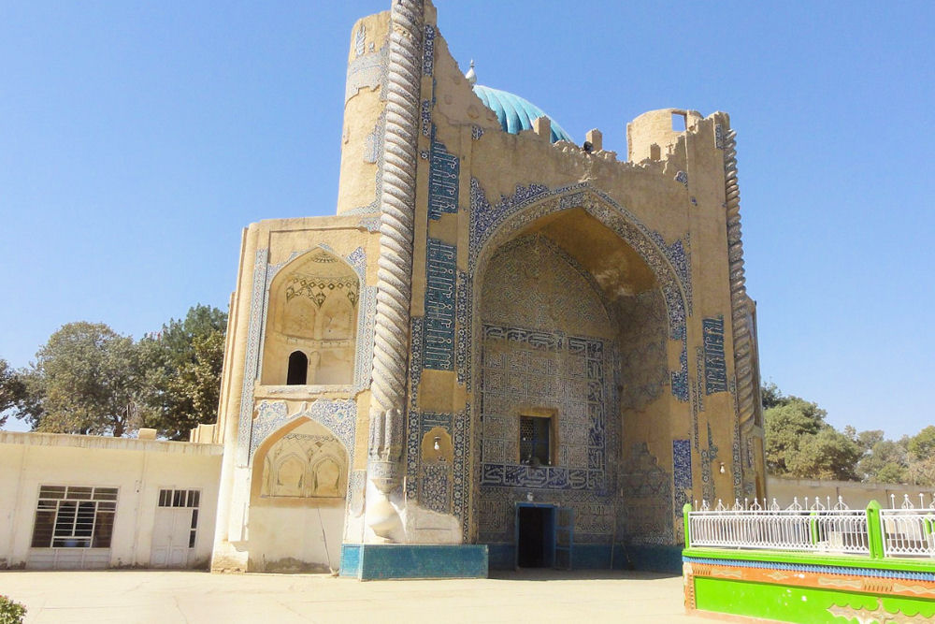
En 1600 antes de Cristo fue fundada la ciudad de Balkh en Afganistán. Increíble testimonio, la ciudad habría albergado a decenas de monasterios budistas ... Varios testimonios de principios del siglo VII lo demuestran

Slide 8
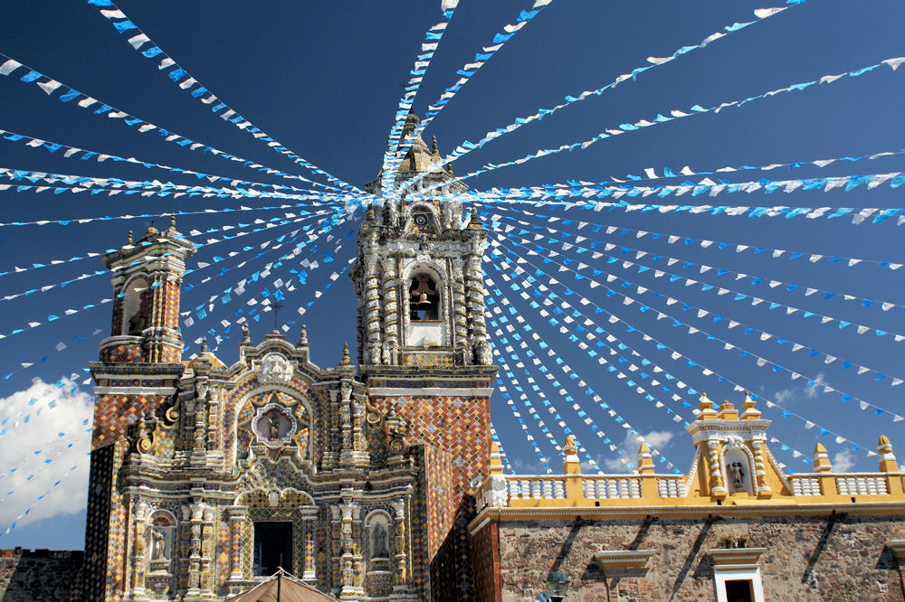
Cholula en México es la ciudad más antigua de América. Por supuesto. Fue fundada dos siglos antes de Cristo, mientras que México fue fundada en 1325. Se encuentra a más de 2.000 metros sobre el nivel del mar, al pie de un volcán activo

Slide 9
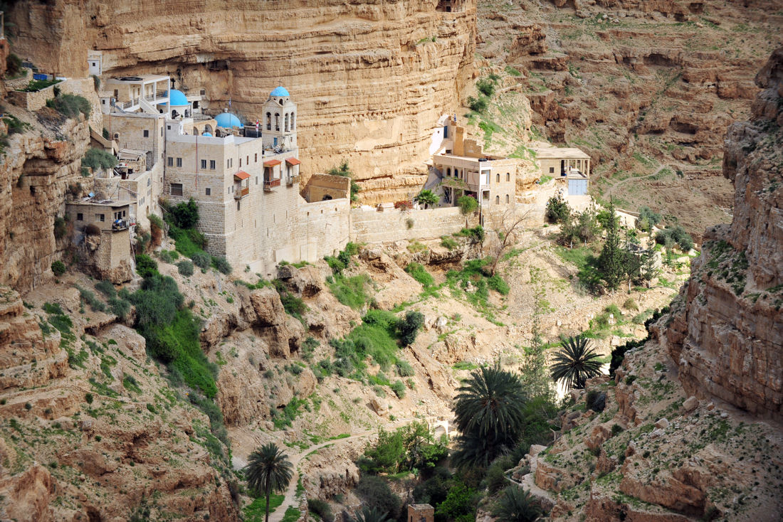
Jéricho en Cisjordanie
Los cimientos originales de Jericó pertenecen al 9.000 antes de Cristo. Las ruinas de 20 instituciones antiguas y bíblicas fueron reveladas por las excavaciones arqueológicas en una colina llamada Tell es-Sultan. La ciudad tiene ahora una población de alrededor de 27.000, entre los refugiados del noroeste, el sur y el centro de la ciudad.

Slide 10
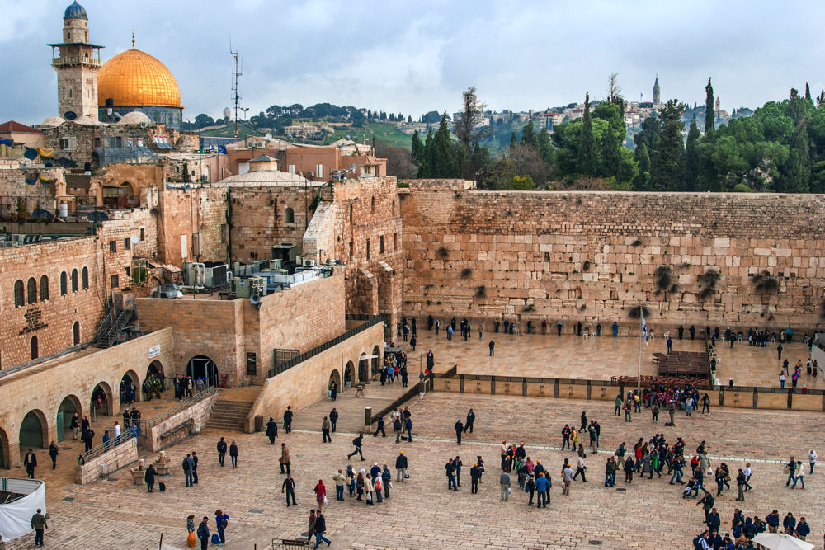
La ciudad de Jerusalén en el Oriente Medio ocupa un lugar prominente para las tres religiones monoteístas. Su ocupación data del periodo Calcolítico, como lo demuestran los fragmentos de cerámica encontrados en el sitio, 3.500 antes de Cristo.

Slide 11
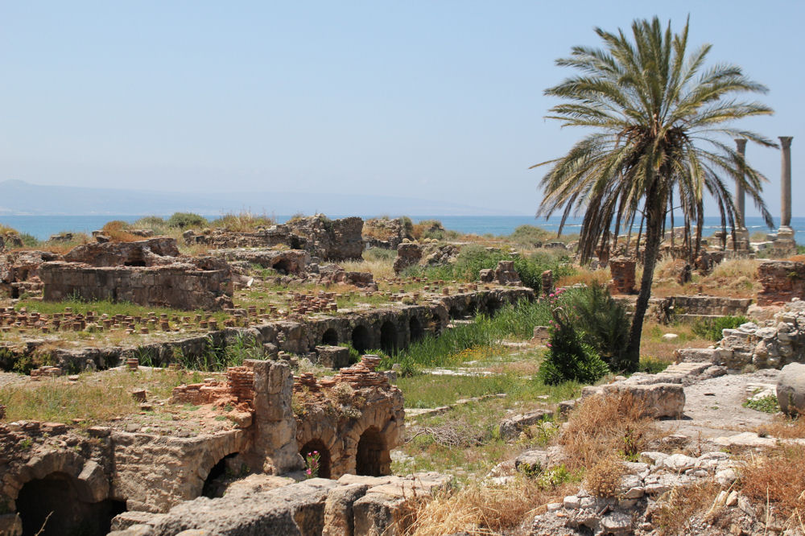
La historia de la ciudad de Tiro, en Líbano se remonta a 2700 antes de Cristo. Se fusiona con la de Sidón. Según la leyenda, fue visitada por Herodoto, el historiador griego. Tiro mantiene activos: su puerto fenicio, los baños, el hipódromo y sitios arqueológicos.

Slide 12
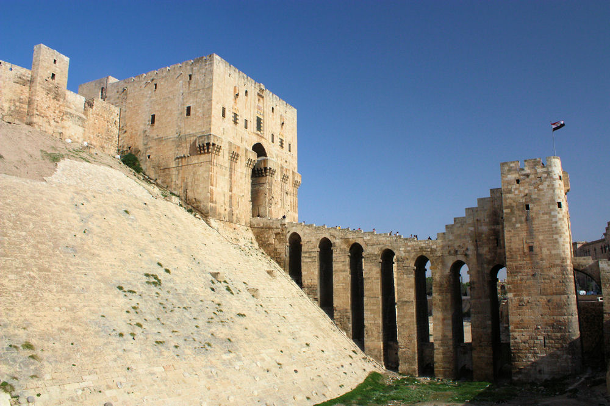
La ciudad principal en el noroeste de Siria, Alepo fue fundada en el 2º milenio A.C. capital del reino de los amorreos Yamhad fue conquistada por los hititas en 1.595 antes de Cristo, convirtiéndose en una lugar de paso para las caravanas entre Siria y Mesopotamia. Esta hermosa ciudad está involucrada por los enfrentamientos que afectan a Siria

Slide 13
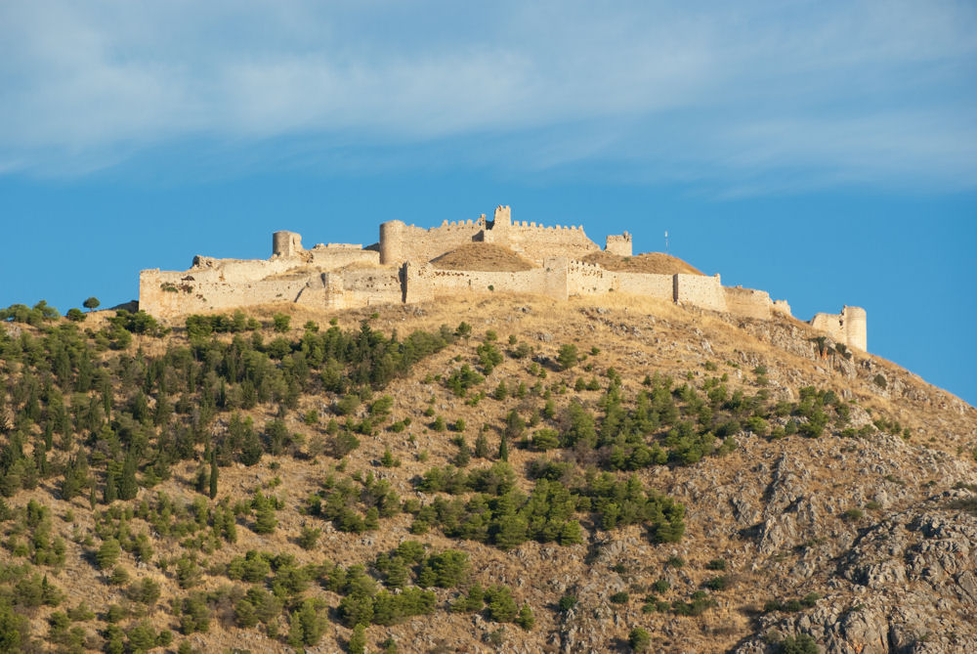
Argos, el hijo de Zeus sería su fundador. Situada a los pies de dos ciudadelas, la ciudad fue fundada dos milenios antes de Cristo. Las excavaciones han desenterrado en Argos paredes micénicas de los templos de Apolo reliquias, Python y Atenea y un teatro.

Slide 14
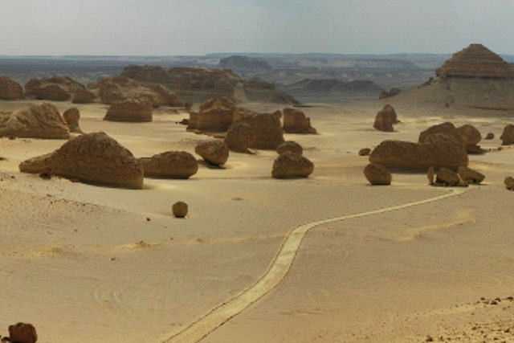
Médinat-el-Fayoum en Egypte
Ciudad en el Egipto Medio, Medinat al-Fayum ocupa parte de la antigua sede del Crocodilopolis en un oasis alimentado por el Bahr Yussef, un canal del Nilo. Crocodilopolis, era una ciudad famosa durante la dinastía XII (alrededor de 1.750 A.C. (antes de los hicsos). La ciudad cuenta ahora con 260.000 habitantes.

Slide 15
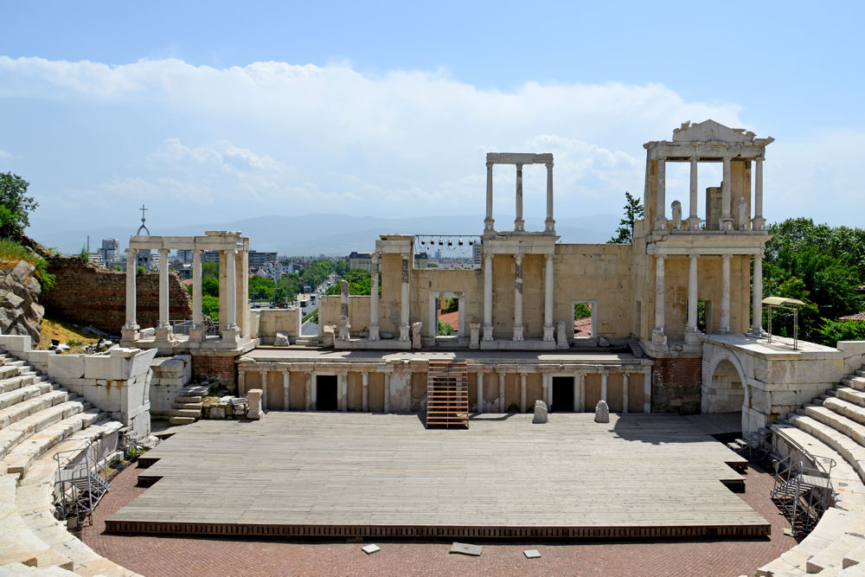
Plovdiv en Bulgarie
La Fundación de la ciudad de Plovdiv se remonta a la época de los tracios, o en el siglo XII A.C. antes de Roma y Atenas, Plovdiv es la segunda ciudad más antigua de Europa todavía habitada. A lo largo de la historia, experimentó diferentes nombres: "aldea Nebettép" en la prehistoria, "Trimontium" bajo el Imperio Romano, o "Eymolpia" en la Antigua Grecia.

Slide 16
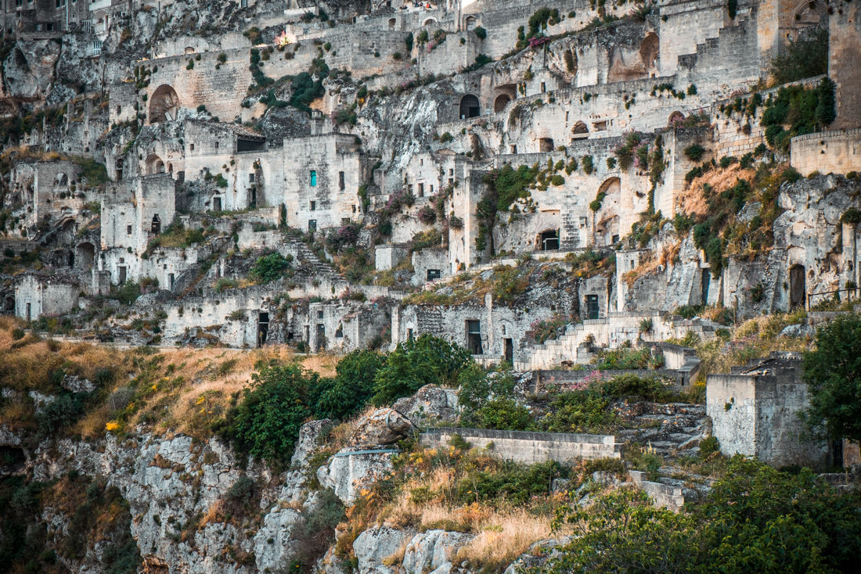
Matera, Italia. Esta ciudad es reconocida por su "Sassi", las antiguas cavernas clasificadas por la Unesco que albergaban a los hombres del Paleolítico ... hasta 1.953 (El último habitante no tenía entonces ni agua ni electricidad!)
Realizado por
Clo_09
Imágenes de la Red

Slide 17







¿Te ha gustado?
Puedes ver más entrando
Aquí
Además puedes recibir powerpoints en tu correo electrónico suscribiéndote aquí:

